Slide 1
宏观经济学
中央财经大学2019年春季学期
第15讲：汇率、利率与经常项目
陈斌开

Slide 2
本讲内容
经常项目调整机制理论与中国经济失衡
Balassa-Samuelson效应与中国实际汇率
利率平价、汇率超调与墨西哥危机
最优货币区理论与欧债危机
slide <number>

Slide 3
经常项目调整机制理论与中国经济失衡

Slide 4
问题
经常项目平衡是如何实现的？
经常项目顺差（逆差）是否可持续？
slide <number>

Slide 5
金本位体制下的经常项目平衡
休谟的“物价-硬币”流动机制
对重商主义者的批评
经常项目盈余——黄金流入——物价水平上涨——竞争力降低——经常项目趋于平衡。
slide <number>

Slide 6
固定汇率制度下的经常项目平衡
布雷顿森林体系：1944-1973
长期：价格机制
短期：财政、汇率和关税政策
slide <number>

Slide 7
外部失衡的可持续性问题
美国的争论
可持续的观点：金融市场比较优势，“如果外资流入能够促进投资、生产率和增长，则外资流入能够对美国和全球经济产生积极影响。
不可持续观点：小的逆差可能是可持续的，但大且不断扩大的逆差则反映了结构性问题和政策失当，其后果可能是美元暴跌、汇率崩盘、通货膨胀、经济衰退。
slide <number>

Slide 8
美国经济失衡的可能原因
居民储蓄过低
财政赤字过大
汇率高估
slide <number>

Slide 9
Balassa-Samuelson效应
与中国实际汇率

Slide 10
Balassa-Samuelson效应
购买力平价理论
为何现实中购买力平价往往不成立？
发展中国家购买力往往大于发达国家
slide <number>

Slide 11
Balassa-Samuelson效应
经济中存在可贸易品和不可贸易品，可贸易品满足一价定律。
发达国家与发展中国家可贸易品部门劳动生产率差异远远大于不可贸易品部门。
一国内部可贸易品部门和不可贸易品部门劳动力可以自由流动
slide <number>

Slide 12
Balassa-Samuelson效应
发达国家可贸易品部门工资水平高于发展中国家，劳动力自由流动导致发达国家不可贸易品部门的工资水平也大大高于发展中国家，但发达国家和发展中国家不可贸易品部门生产率差异较小，导致发达国家一般价格水平高于发展中国家，实际汇率“偏高”。
发展中国家在赶超发达国家的过程中，可贸易品部门劳动生产率提高导致工资水平上升，不可贸易品部门工资上涨速度快于劳动生产率上升速度，导致物价水平上涨，实际汇率升值。
slide <number>

Slide 13
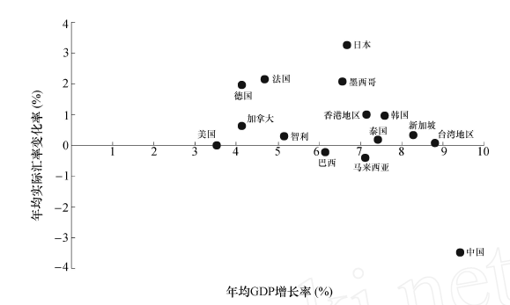
slide <number>

Slide 14
利率平价、汇率超调和墨西哥危机

Slide 15
利率、风险与汇率
国内利率 r 和国际利率 r* 不一致的原因：
  国家风险:
  即当一国政治或者经济出现波动时，借款者无力或者不愿意偿还贷款而引发的风险。
  汇率的预期发生变化:
  当普遍预期一国汇率走软时，借款人将必须支付更高的利息以补偿本币的贬值。
  资本管制

Slide 16
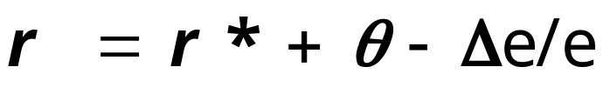


利率平价理论：r 和r* 的关系
其中：θ 为风险溢价水平，
为汇率预期变化
将 r 代入IS 和LM 的均衡表达式:
Notes:
The first equation says that a country’s interest rate equals the world interest rate plus a risk premium (whose size depends on investors’ perceptions of the political and economic risk of holding that country’s assets and on the expected rate of depreciation or appreciation of the country’s currency.
We can now use the M-F model to analyze the effects of a change in the risk premium. The next few slides present this analysis, then discuss an important real-world example (the Mexican peso crisis).

Slide 17


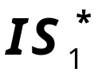
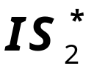
预期汇率贬值的经济效果
■ IS 曲线向左移动，因为：
↓ ⇒ ↑r ⇒ ↓I
e
■ LM曲线向右移动，因为：
↓ ⇒ ↑r ⇒ ↓(M/P )^{d}
e₁
■ 结果:
Δe < 0, ΔY > 0
e₂
Y
■ 国家风险上升呢？
Y₁
Y₂
Notes:
Intuition:
If prospective lenders expect the country’s currency to depreciation, or if they perceive that the country’s assets are especially risky, then they will demand that borrowers in that country pay them a higher interest rate (over and above r*).
The higher interest rate reduces investment and shifts the IS* curve to the left.
But it also lowers money demand, so income must rise to restore money market equilibrium.
Why does the exchange rate fall? The increase in the risk premium causes foreign investors to sell some of their holdings of domestic assets and pull their ‘loanable funds’ out of the country. The capital outflow causes an increase in the supply of domestic currency in the foreign exchange market, which causes the fall in the exchange rate. Or, in simpler terms, an increase in country risk or an expected depreciation makes holding the country’s currency less desirable.

Slide 18
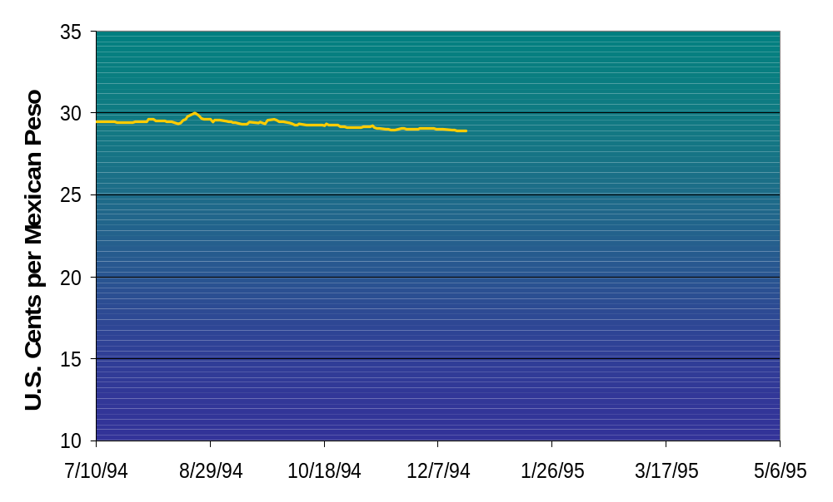
典型案例: 墨西哥比索危机
Notes:
Mexico’s central bank had maintained a fixed exchange rate with the U.S. dollar at about 29 cents per peso.

Slide 19
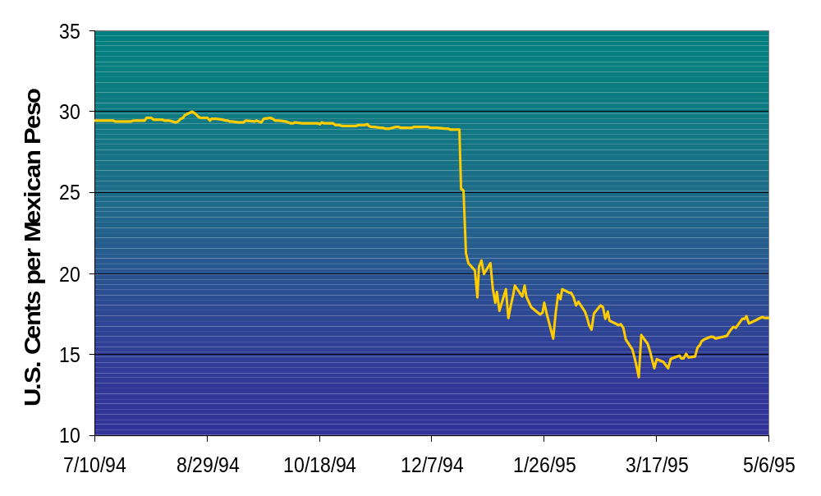
典型案例: 墨西哥比索危机
Notes:
In the week before Christmas 1994, the central bank abandoned the fixed exchange rate, allowing the peso’s value to “float.” Then, in just one week, the peso lost nearly 40% of its value, falling further during the following months.

Slide 20
比索危机的由来
■ 90年代初，墨西哥对外资具有很强的吸引力；
■ 1994年，政治变化导致风险溢价水平θ上升:
  恰帕斯的农民起义
  主要总统候选人被暗杀
■ 其他原因:
自1994年，美联储为抑制通货膨胀，多次提高利率 (所以，r* > 0)
Notes:
When the last line displays, it might be helpful to note that, from Mexico’s viewpoint, the U.S. interest rate is r*.

Slide 21
这一系列事件使得比索有贬值的压力；
墨西哥中央银行向外商投资者承诺不会让比索贬值，并且 买入比索卖出美元以阻止比索的贬值；
但是，墨西哥中央银行的这种干预需要有足够的外汇储备。
Notes:
We have already seen why an increase in a country’s risk premium causes its exchange rate to fall. One could also use the M-F model to show that an increase in r* also causes the exchange rate to fall. The intuition is as follows: An increase in foreign interest rates causes capital outflows: investors shift some of their funds out of the country to take advantage of higher returns abroad. This capital outflow causes the exchange rate to fall, as it implies an increase in the supply of the country’s currency in the foreign exchange market.

Slide 22
墨西哥中央银行的外汇储备（用美元表示）
1993年12月 ………………… $28 billion
1994 年8月17日 …………… $17 billion
1994年12月1日 …………… $ 9 billion
1994 年12月15日 …………… $ 7 billion
1994年期间，墨西哥中央银行隐藏了其实际上已经没有外汇储备的事实！
Notes:
Defending the peso in the face of large capital outflows was draining the reserves of Mexico’s central bank.
(August 17, 1994 was the date of Mexico’s presidential election.)
Ask your students if they can figure out why Mexico’s central bank didn’t tell anybody it was running out of reserves.
The answer:
If people had known that the reserves were dwindling, then they would also have known that the central bank would soon have to devalue or abandon the fixed exchange rate altogether. They would have expected the peso to fall, which would have caused a further increase in Mexico’s risk premium, which would have put even more downward pressure on Mexico’s exchange rate and made it even harder for the central bank to “defend the peso.”
Source (not only for the data on this slide, but some of the other information in this case study): Washington Post National Weekly Edition, pp. 8-9, Feb. 20-26 1995, various issues of The Economist in Jan. & Feb. '95.

Slide 23
 危机引发的严重后果 
12月20日: 墨西哥比索贬值高达 13%！
投资者震惊 ! ! !
…意识到墨西哥中央银行已经没有外汇储备了；
θ，投资者卖掉所持墨西哥资产，将资本撤出墨西哥；
12月22日:墨西哥中央银行几乎倒闭，并宣布放弃固定汇率，实行浮动汇率制；
一周后，比索又贬值 30%。

Slide 24
汇率超调理论与墨西哥危机
扩张性货币政策
短期内，名义利率下降、汇率贬值
长期内，名义利率上升、汇率贬值
动态过程？

Slide 25
最优货币区理论与欧债危机

Slide 26
欧元的产生
经济一体化
对两次世界大战的反思和社会、政治一体化
美元霸权
通货膨胀的德国信誉
slide <number>

Slide 27
最优货币区理论
货币一体化的好处：降低交易成本。经济一体化程度越高、贸易量越大、要素流动广泛，货币一体化的好处越大。
货币一体化的成本：放弃独立货币政策和汇率政策。当需求冲击的异质性很大时，货币一体化成本更大。经济一体化程度越高，需求冲击的异质性越小，货币一体化成本越小。财政一体化与需求冲击。
slide <number>

Slide 28
最优货币区理论
货币一体化与否取决于经济一体化程度，主要包括三个方面：
贸易量
劳动力流动
财政一体化
slide <number>

Slide 29
欧盟是最优货币区吗？
贸易：关税壁垒的消除
劳动力流动：语言、文化和制度
经济结构：经济增长、通货膨胀、专业化
财政联邦制度
slide <number>

Slide 30
谢谢！

